Slide 1
«Предметно - развивающая среда в группе раннего дошкольного возраста «Колобок».
Воспитатель МДОАУ «Детский сад № 39 «Родничок» с.Крыловка г.Орска»
Антоненко Ирина Леонидовна

Slide 2
РППС в разновозрастной группе от 1,6 до 3 лет
Высота детской мебели от 70см до 1м , игрушки расположены на высоте 70см, средний рост детей в группе от 70см до 1м, книжные полки на высоте 70см , все игрушки и дидактические пособия находятся в зоне доступности.

Slide 3
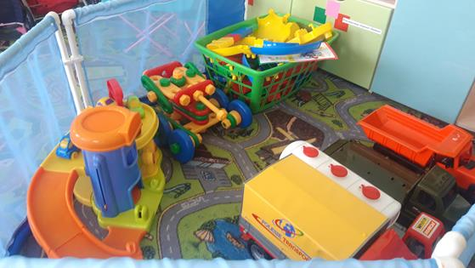
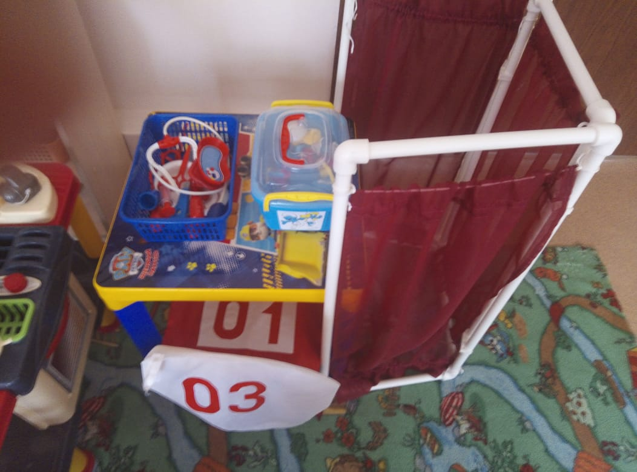
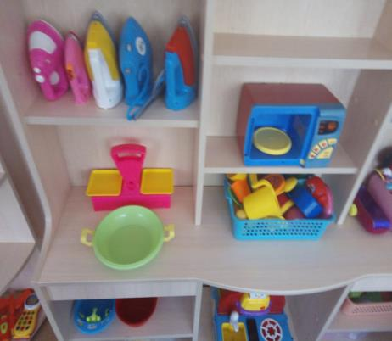
«Уголок сюжетно-ролевых игр»

Slide 4
Куклы средние (20 - 35 см) разные с гендерными
признаками
Дидактическая кукла, куклы с комплектом одежды, кукла в одежде, кукла младенец,
Утюг
Атрибуты к с\ролевым играм( пельмени, колбаса, конфеты, сосиски, хлеб, сыр)
Мягкие модули.
Коляска для кукол
Служебные машинки различного назначения
Чековая касса

Slide 5
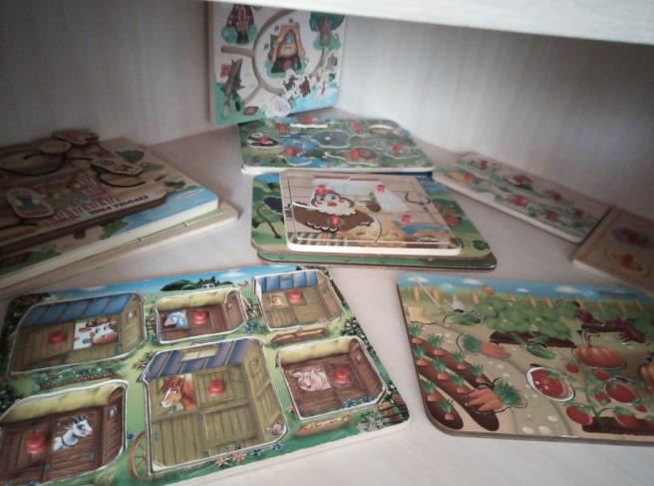
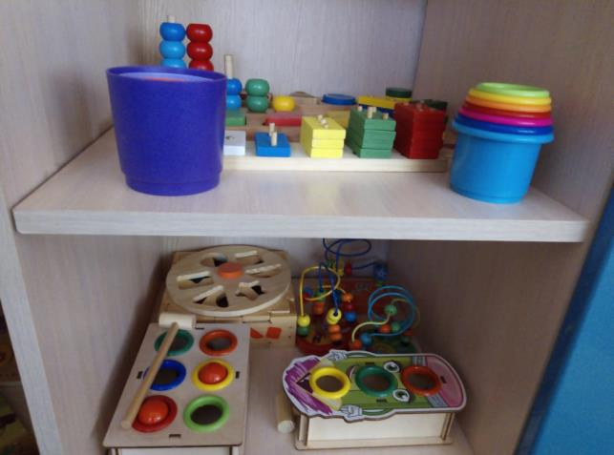
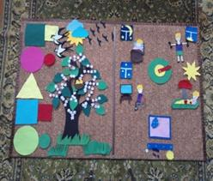
«Уголок сенсорики»
Сенсорное пособие «Времена года», «Форма», «Цвет», Дидактические игры: « «Подбери лепесток»,
«Составь картинку», «Геометрический конструктор»
Мягкие модули.
Конструкторы
.Пирамиды.
Мозайка .Лото.Вкладыши.Домино.

Slide 6
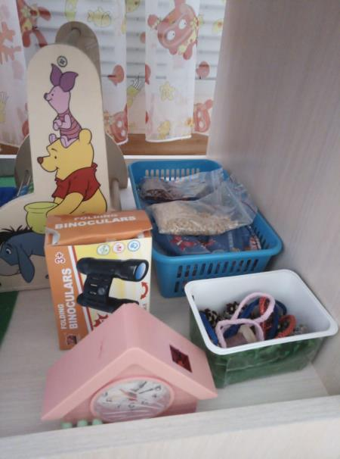
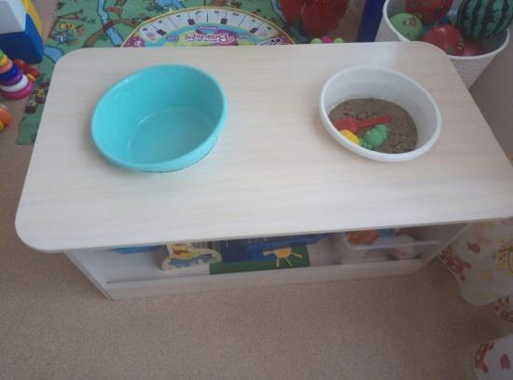
«Уголок экспериментирования»
Стол песок- вода, резиновые игрушки, наборы для игр с песком

Slide 7
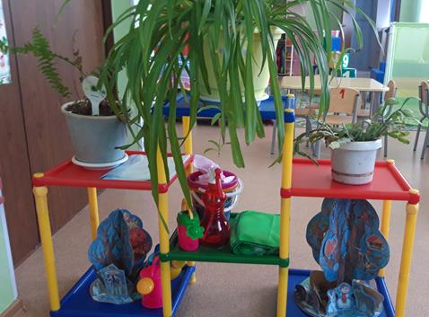
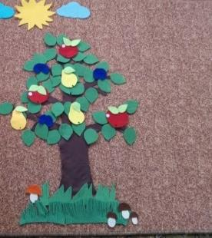
«Уголок природы»
Календарь природы
Уголок природы
Паспорт растений
Демонстрационный материал: картинки природных явлений, домашних животных, диких животных,
Оборудование для исследований; подборка из природного материала (шишки, мох, желуди, морские
камешки), шнурки.
Комнатные растения : хлорофитум

Slide 8
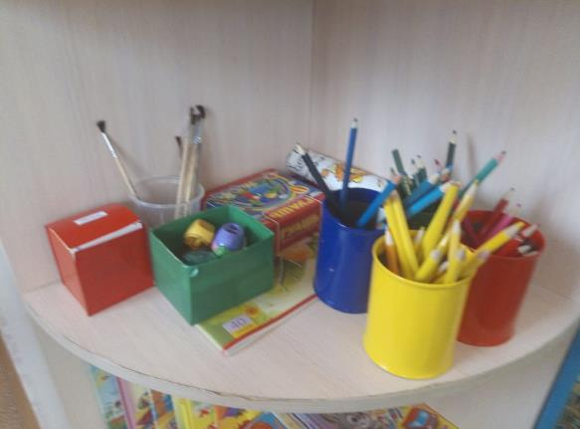
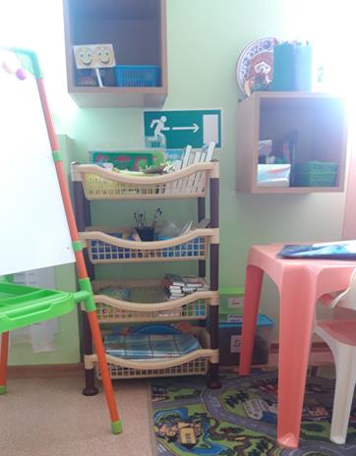
«Уголок ИЗО»
Набор цветных карандашей, гуашь, круглые кисти ,емкость для промывания ворса кисти, бумага
различной плотности ,цвета и размера, пластилин 6 цветов, доски для лепки.

Slide 9
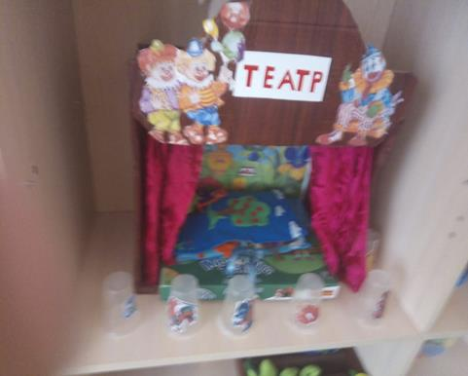
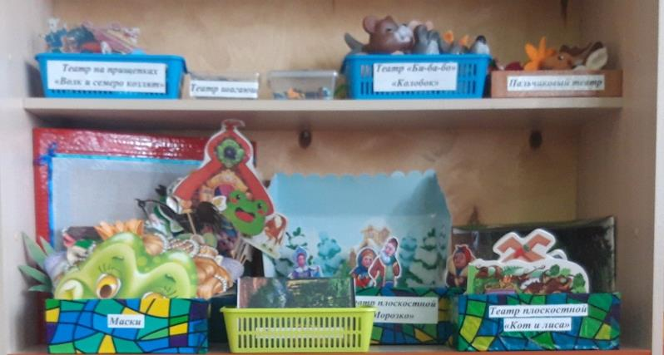
«Уголок театрализованной деятельности»
Шапочки-маски для театрализованного представления
Наручные куклы би-ба-бо
Набор персонажей для театра на стаканчиках
Набор персонажей для пальчикового театра
Книжка из фетра «В гостях у сказки».
Набор персонажей для театра на прищепках

Slide 10
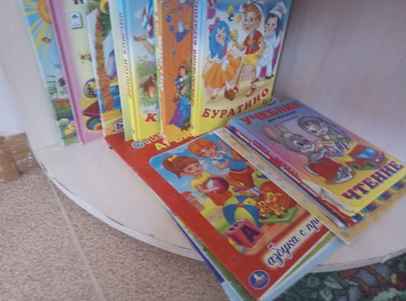
«Книжный уголок»
Стихи для самых маленьких «Учебник для
малышей. Владимир .Степанов.
«Для самых маленьких. «Азбука в загадках».
Мойдодыр».Корней .Чуковский.
«Забавные малыши».

Slide 11
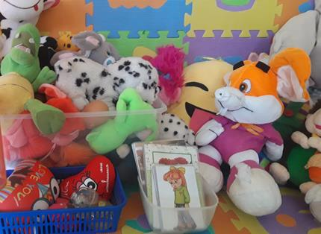
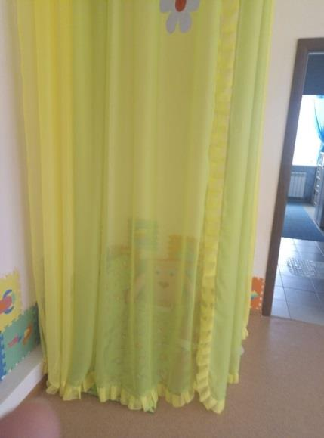
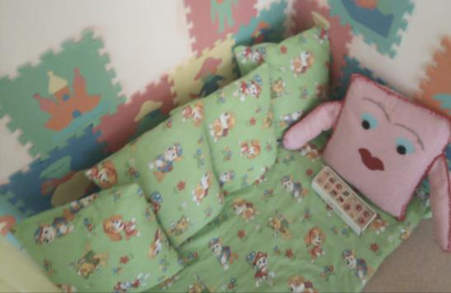
«Уголок уединения»
Коврик
Подушки
Д\и : «Собери картинку».
Игра настольная «Домино», подушки антистресс, мячики светящиеся и с шипами, телефон,
шнуровки, книги, картины с пейзажем, карточки с эмоциями

Slide 12
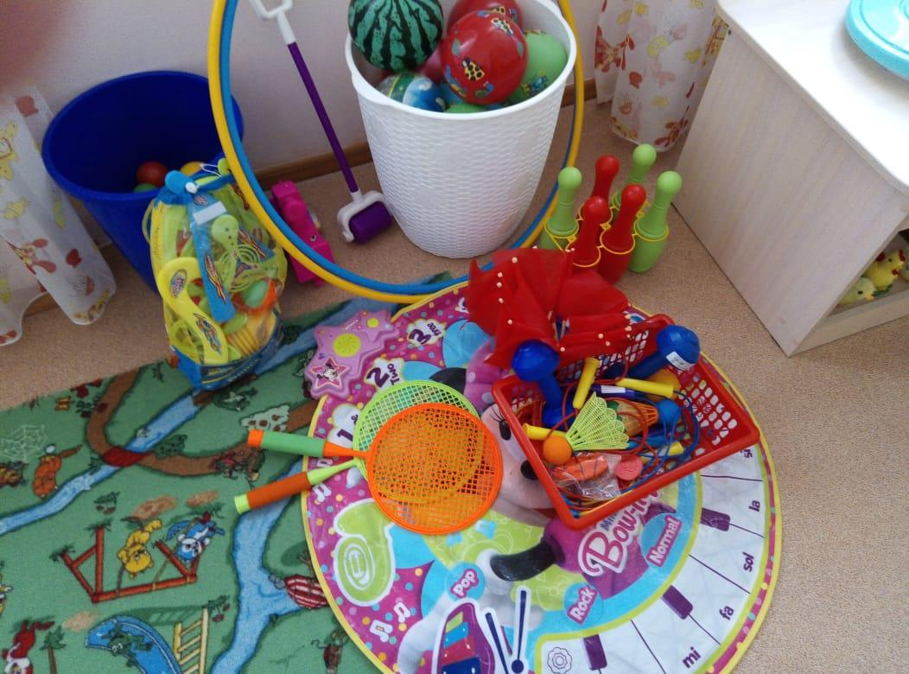
«Физкультурный уголок»
Кольцеброс напольный
Кегли (набор)
Массажные коврики
Разноцветные ленточки
Мячи, разные
Прыгалки ,обручи
Мешочки для метания
Флажки
Ракетки

Slide 13
Спасибо за внимание!

